Slide 1


Mise en œuvre et surveillance de la partie VII de la Loi sur les langues officielles​ à l’ASPC
Centre d’excellence sur les communautés de langue officielle en situation minoritaire de l’ASPC
le 21 novembre 2025
Atelier au Symposium des langues officielles
Rejoignez-nous sur slido.com
#2755 1817
Public Health Agency of Canada official signature and Canada Wordmark

Slide 2
Objectifs
1) Présenter le contexte des obligations fédérales en vertu de la Loi sur les langues officielles (LLO) ;
2) Partager un survol de l’autoévaluation de la maturité organisationnelle des langues officielles (AMOLO) de l’ASPC;
3) Souligner les considérations et facteurs de succès importants

Slide 3
Partie VII de la Loi sur les langues officielles (LLO)
Loi sur les langues officielles (LLO) – 14 parties
I
Débats et travaux parlementaires
II
Actes législatifs et autres
III
Administration de la justice
IV
Communications avec le public et prestation des services
V
Langue de travail
VI
Participation des Canadiens d’expression française et d’expression anglaise
VII
Progression vers l’égalité de statut et d’usage du français et de l’anglais
VIII
Attributions et obligations du Conseil du Trésor
IX
Commissaire aux langues officielles
X
Recours judiciaire
XI
Dispositions générales
XII
Modifications connexes
XIII
Modifications corrélatives
XIV
Dispositions transitoires, abrogation et entrée en vigueur
5 sur 14 parties sont applicables aux institutions fédérales, qui s’engagent à:
Partie IV
Partie V
Partie VI
Partie VII
Partie XI
Veiller à ce que le public puisse communiquer avec le GdC dans la LO de leur choix
Veiller à ce que le milieu de travail soit propice à l’usage effectif des deux LOs
Veiller à ce que les Canadiens aient des chances égales d’emploi tant d’expression française que d’expression anglaise
Article 41
Prendre des *mesures positives visant à:
Favoriser l’épanouissement des **CLOSM du Canada, appuyer leur développement, et promouvoir la pleine reconnaissance et l’usage du français au Canada
Protéger et promouvoir le français, reconnaissant que le français est en situation minoritaire au Canada et en Amérique du Nord
Promouvoir les possibilités d’apprentissage de qualité offertes aux CLOSM dans leur langue maternelle, de la petite enfance aux études postsecondaires
Article 91
Prendre en compte des exigences relatives aux LO lors d’une dotation en personnel
*Mesures positives: actions concrètes prises avec l’intention d’avoir un effet positif sur les CLOSM, fondées sur les preuves qui favorise égalité réelle
**Communautés de langue officielle en situation minoritaire (CLOSM): Les communautés anglophones au Québec et les communautés acadiennes et francophones dans le reste du Canada.
.

Slide 4
Le Centre d’excellence sur les CLOSM de l’ASPC
Ce que nous faisons
Intelligence stratégique
Partage de connaissances
Investir dans les relations
Fournir des analyses opportunes du contexte des CLOSM pour éclairer et soutenir la prise de décision de l’Agence
Favoriser de solides collaborations grâce à nos relations avec les intervenants communautaires, les programmes de l’ASPC et les institutions fédérales
Identifier et partager les connaissances sur la partie VII de la LLO, les CLOSM et les meilleures pratiques (p.ex. Carrefour des langues officielles de l’ASPC
Soutenir l’Agence en tenant compte des besoins et priorités des CLOSM dans tout le cycle de ses activités, y compris ses politiques, recherches, et programmes
Sensibilisation et conseils
Aider l’Agence à comprendre les besoins et priorités des CLOSM dans le secteur de la santé publique
Comprendre les besoins des CLOSM

Slide 5
Article 41 de la LLO indique:
Mécanismes d’évaluation et de surveillance
(10) Les institutions fédérales établissent des mécanismes d’évaluation et de surveillance relatifs aux mesures positives prises au titre du paragraphe (5) et relatifs à l’obligation prévue à l’alinéa (7)a.1). Il est entendu que ces mécanismes tiennent compte des obligations énoncées aux paragraphes 41(7) à (9) et des dispositions qui concernent les activités de dialogue et de consultation.

Slide 6
Comparaison des trois exercices sur les LO de l’ASPC
Catégories |  | 1. PALO* | 2. Bilan annuel sur les LO | 3. AMOLO* (Nouveau)
Qui ? | Ministère principal | SC | SCT | ASPC
 | Étendue | ASPC: PRLO* et PRP7* | Tous les ministères | À l'échelle de l'agence
 | Public visé | Haute direction de l’ASPC et SC | Parlement | SCT, autres ministères, haute direction & employés de l’ASPC, commissaire des LO (sur demande)
Quoi ? | Contenu | Définit les domaines prioritaires pour répondre aux exigences de la LLO | Mesure la conformité avec la LLO (résumé des activités de l'année précédente) | Mesure le niveau de maturité de l'ASPC pour répondre aux obligations élargies en matière de langues officielles, et les pratiques prévues pour l'exercice 2025-26
 | Parties de la LLO | Parties VII, IV et V | Partie VII (pour 2024-25; il reviendra dans toutes les parties de la LLO au cours de l'exercice 2025-26) | Partie VII et parties IV et V, qui soutiennent la mise en œuvre de la partie VII
Quand ? | Achèvement | 2023-2026 | À la fin de chaque année fiscale | À partir de cette année fiscale (2025-26 – première fois)
 | Orientation | Prospective | Rétrospective | À la fois prospectif et rétrospectif
Pourquoi ? | Objectif | Décrit les priorités de la LLO sous forme d’action | Contribue au rapport annuel du SCT au Parlement | Satisfait à l’exigence de la LLO modernisée selon laquelle l’ASPC doit établir des mécanismes d’évaluation et de surveillance en ce qui concerne les mesures positives
Légende:
PALO: Plan d’action pour les langues officielles de l’ASPC
AMOLO: Autoévaluation de la maturité organisationnelle des langues officielles
PRLO: Personne responsable pour les langues officielles
PRP7: Personne responsable pour Partie VII

Slide 7

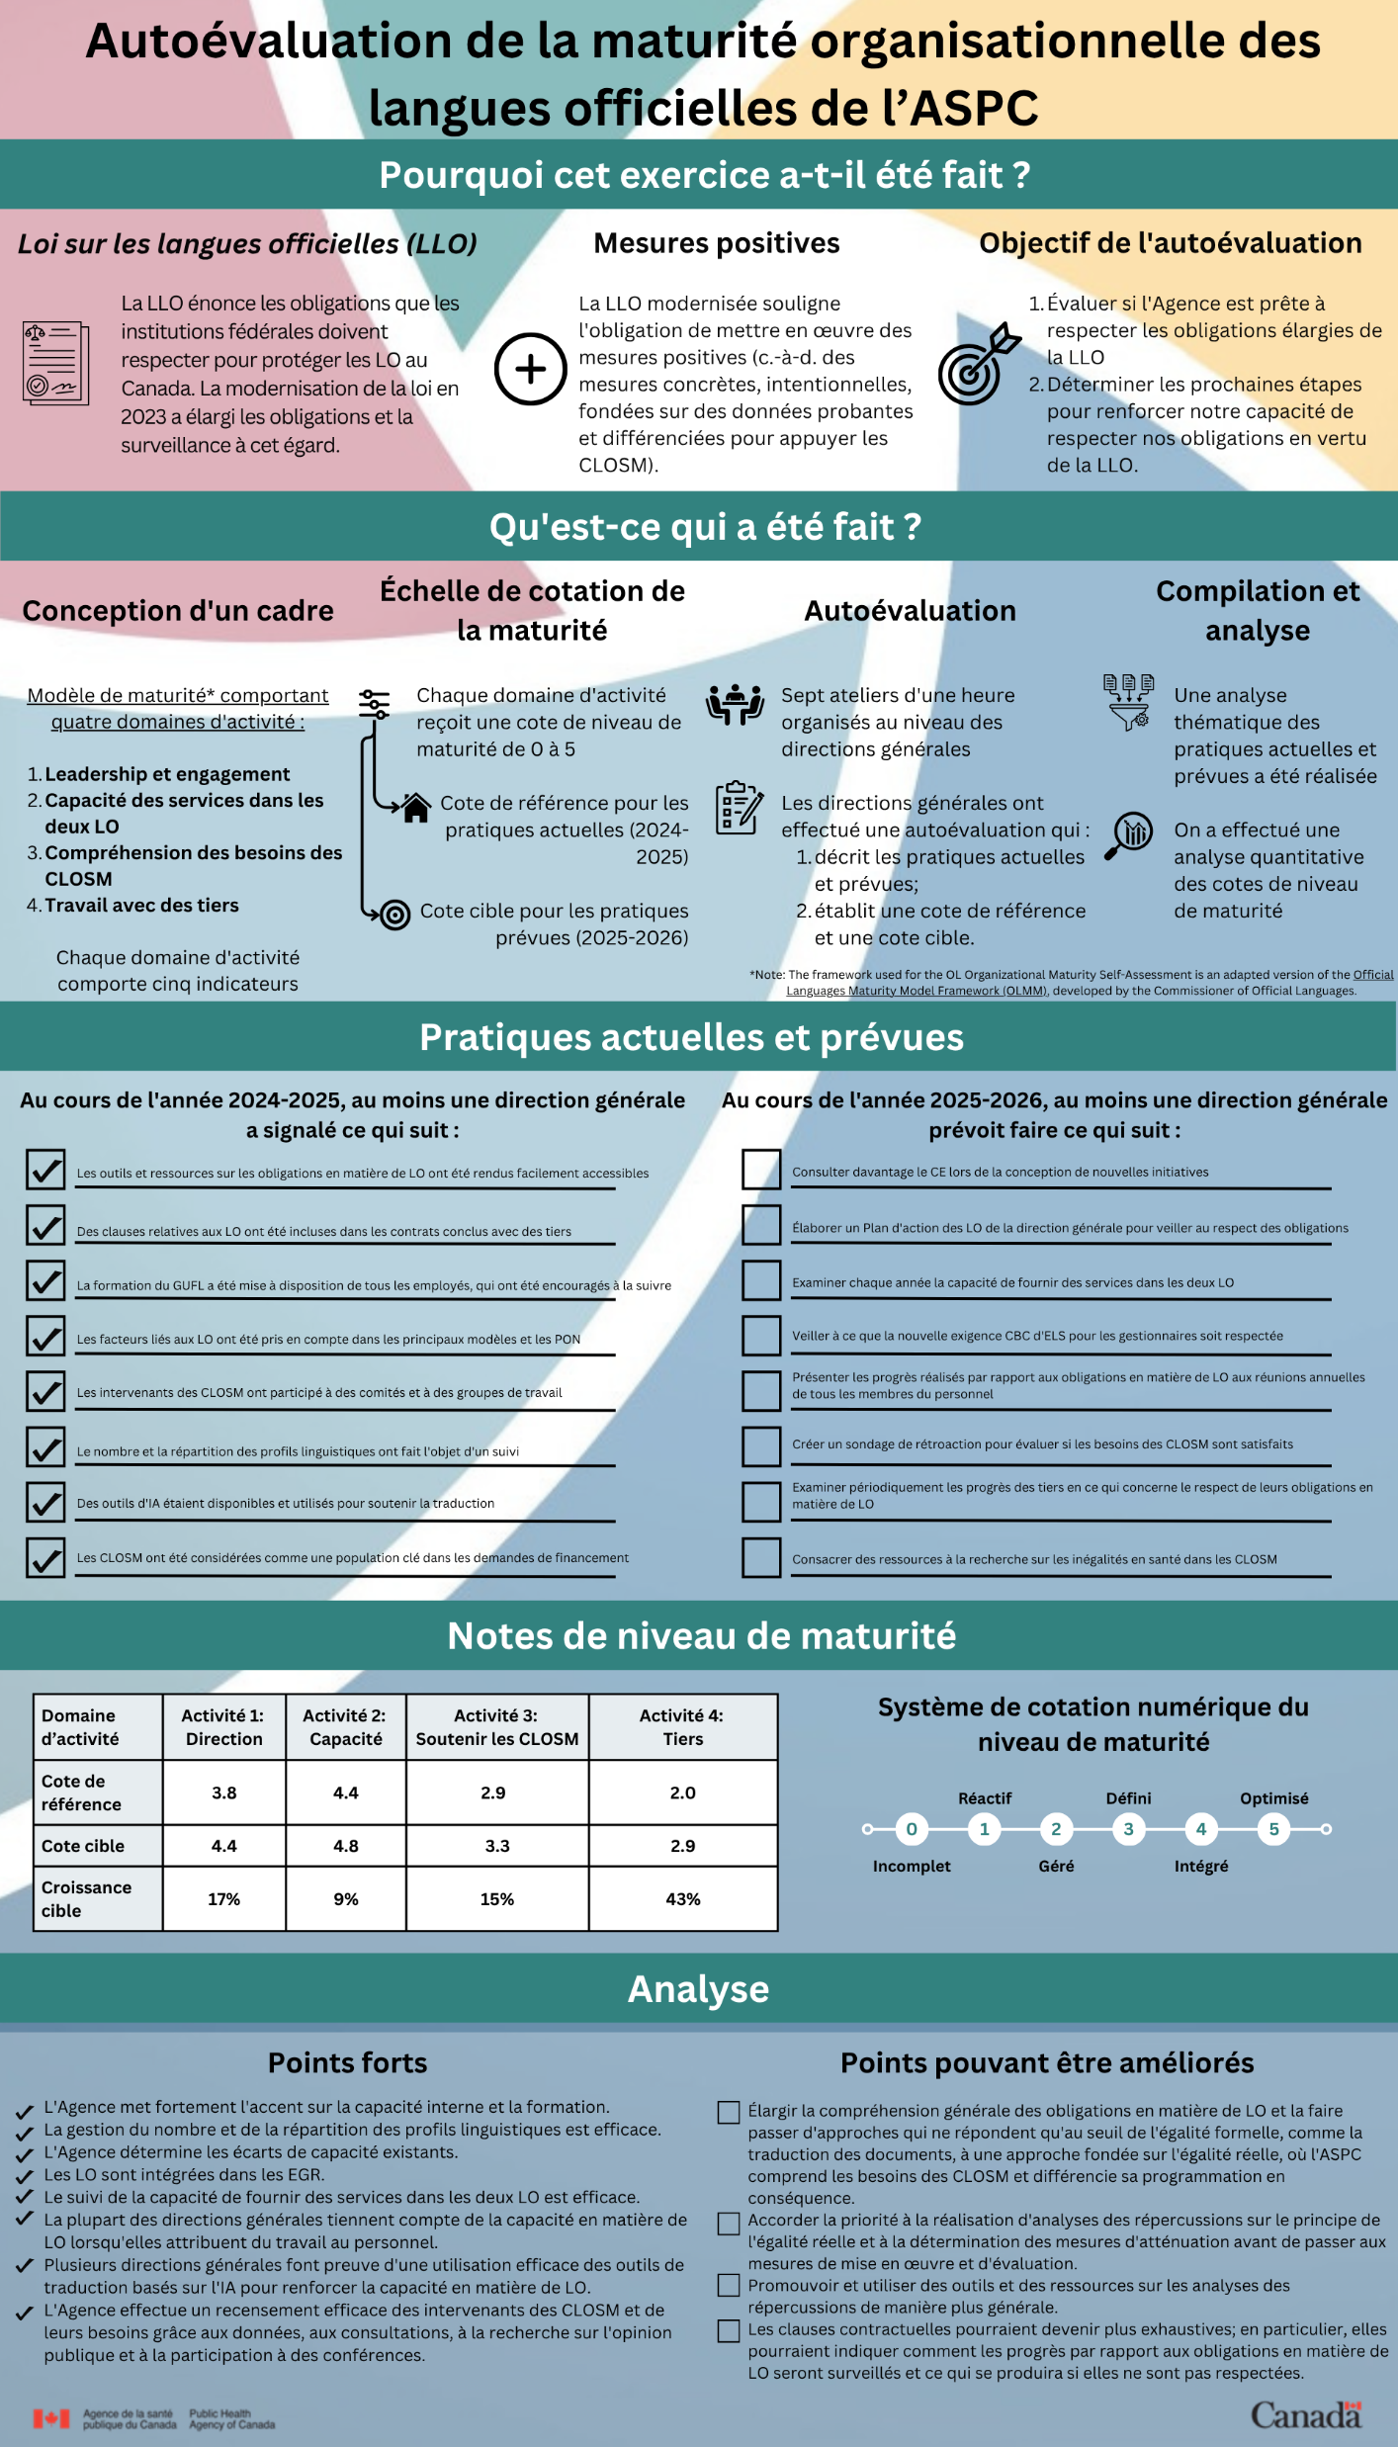
Autoévaluation de la maturité organisationnelle des langues officielles (AMOLO)
AMOLO
Quels sont les livrables?
Quel est l’AMOLO?
Un exercice pour répondre à la nouvelle exigence modernisée de la LLO selon laquelle l’ASPC doit établir des mécanismes pour évaluer et surveiller ses progrès sur les mesures positives.
Les objectifs de cet exercice étaient :
1. Évaluer si l’Agence est prête à intégrer pleinement les obligations liées aux LO.
2. Déterminer les prochaines étapes pour renforcer notre capacité de respecter ou de dépasser nos obligations.
Quel est l'objectif?
1) Outil de planification stratégique pour l’Agence et les directions générales
2) Mesure proactive pour les plaintes concernant les LO
3) Une pratique exemplaire potentielle parmi les autres ministères
1. Rapport – 15 pages
2. Infographie

Slide 8






Méthodes
AMOLO
Cadre conçu | Système de cotation numérique |  | L’autoévaluation |  | Compilation & Analyse
Modèle de maturité* avec 4 domaines d’activité : Leadership et engagement Capacité de fournir des services dans les deux LO Comprendre les besoins des CLOSM Travailler avec des tiers Chacun avec 5 indicateurs | Chaque domaine d'activité a reçu une note de maturité de 0 à 5: |  |  | Sept ateliers d’une heure au niveau des directions générales ont été organisés Les directions générales ont rempli une fiche de travail qui : Décrit les pratiques actuelles et planifiées, and Établir leur cote de référence et cote cible |  | Une analyse thématique des pratiques actuelles et prévues a été menée Une analyse quantitative des notations des niveaux de maturité a été menée
 |  | Cote de référence pour les pratiques actuelles (2024-25) Cote cible pour les pratiques planifiées (2025-26)
*Le cadre utilisé pour l’autoévaluation de la maturité organisationnelle des LO est une version adaptée du cadre du Modèle de maturité des langues officielles (MMLO), élaboré par le commissaire aux langues officielles.

Slide 9
Modèle de maturité d’AMOLO
Domaine d’activité | Indicateurs
1. Mèner par l'exemple, démontrer l'engagement envers les langues officielles, assurer une bonne gestion des langues officielles | 1. Notions de base et compréhension : des obligations en matière de LO sont comprises et des mécanismes de base sont en place | 2. Capacité : Dispose de la capacité et du soutien nécessaires pour s'acquitter de ses obligations en matière de LO | 3. Planification : Dispose d'un plan d'action ou d'une stratégie pour coordonner les mesures et assurer la conformité | 4. Surveillance : Surveille le plan d'action et corrige les lacunes | 5. Leadership : plan ou la stratégie d'action pour le leadership est pleinement intégré à la planification stratégique et opérationnelle
2. Assurer une capacité adéquate d'offrir des services dans les deux langues officielles | 1. Sensibilisation : Comprend la capacité existante en matière de LO ; peut cerner les problèmes et les obligations en matière de dotation | 2. Profils linguistiques : A déterminé le nombre de postes bilingues et de profils linguistiques nécessaires pour remplir les obligations en matière de LO | 3. Ententes de rendement : Les objectifs de rendement des LO sont inclus dans les ententes de rendement des employés | 4. Surveillance : Surveille les besoins en matière de services et évalue la capacité de fournir des services dans les deux LO ; les lacunes sont corrigées | 5. Leadership : Met en œuvre des mesures novatrices pour s'assurer que les employés respectent leurs obligations en matière de LO
3. Comprend les besoins des CLOSM et en tient compte dans la prestation des programmes | 1. Comprendre : Identifie les intervenants des CLOSM et leurs besoins ; en tenir compte de façon informelle dans les programmes | 2. Analyse d'impact : Analyse l'incidence du principe de l'égalité réelle sur la conception et l'exécution de ses programmes | 3. Intégration : A mis en place un processus et des mécanismes pour intégrer les besoins des CLOSM dans les programmes | 4. Évaluation : Évalue l'efficacité avec les besoins des CLOSM ; les lacunes sont corrigées | 5. Leadership : Met en œuvre des mesures novatrices ou établit de solides relations avec les CLOSM
4. S'assurer que les obligations en matière de LO sont respectées lors des appels à des tierces parties | 1. Contrat : obligations de base : Les contrats avec des tiers reflètent clairement les obligations en matière de LO | 2. Contrat : exhaustif : Les contrats avec des tiers indiquent clairement les mesures précises requises, les mécanismes de surveillance et les conséquences du non-respect des obligations en matière de LO | 3. Surveillance : Applique un ou des mécanismes de surveillance officiels pour s'assurer que les tiers respectent les exigences de rendement énoncées dans les clauses de LO de leur contrat | 4. Correction de trajectoire : Prend des mesures pour répondre aux résultats de ses activités de surveillance afin de combler les lacunes et d'assurer l'amélioration continue | 5. Leadership : Met en œuvre des mesures novatrices pour s'assurer que les tiers respectent leurs obligations en matière de LO

Slide 10
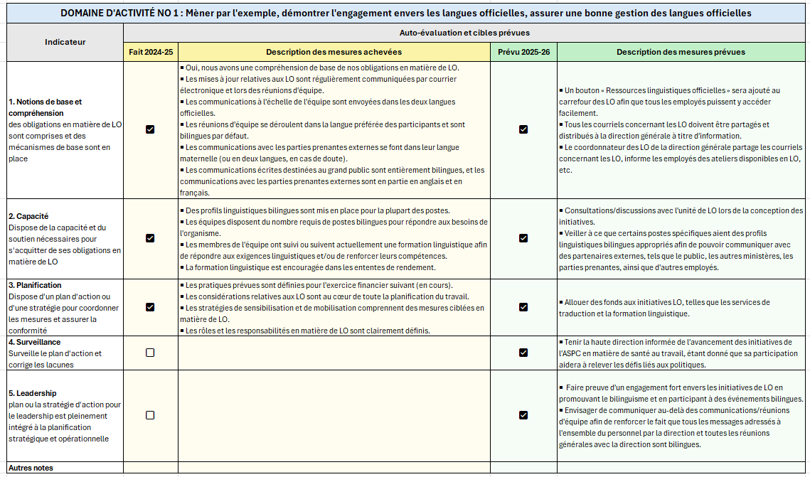
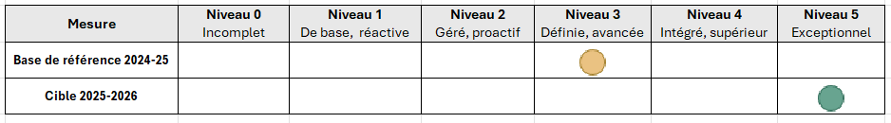
Exemple de fiche de travail
Domaines d’activité 1-4
5 indicateurs
Cote de référence
Cote cible

Slide 11
Cotes de maturité moyennes d’AMOLO
Résultats - exemple
Domaine d’activité | Référence | Cible | Croissance ciblée
1. Leadership | 3.8 | 4.4 | 17%
2. Capacité | 4.4 | 4.8 | 9%
3. Soutien des CLOSM | 2.9 | 3.3 | 15%
4. Travailler avec des tiers | 2 | 2.9 | 43%
Système de cotation numérique du niveau de maturité
Cote | Description
0 | Incomplet
1 | Réactif
2 | Géré
3 | Défini
4 | Intégré
5 | Optimisé

Slide 12
Qu’est-ce que les résultats peuvent nous dire ?
Analyse - exemple
Les points forts
Les structures permettent un leadership fort.
Fort accent sur le renforcement des capacités internes.
Les profils linguistiques sont bien gérés.
La capacité de service bilingue est activement surveillée.
La capacité en LO est prise en compte dans les affectations du personnel.
Les outils de traduction IA sont utilisés efficacement pour soutenir la capacité en LO.
Les besoins des CLOSM sont bien définis grâce aux données, aux consultations et à la mobilisation des intervenants.
Gouvernance et responsabilisation fortes (p.ex. coordonnateurs en LO dans chaque direction générale, objectifs de LO sont inclus dans les ententes de rendement).

Slide 13
Qu’est-ce que les résultats peuvent nous dire ?
Analyse - exemple
Points à améliorer
Dépasser les approches de base (p.ex. la formation, la traduction des documents) à une approche avancée, où l’ASPC intègre les besoins des CLOSM dans la programmation (p.ex. les analyses d’impact basée sur l’égalité réelle).
Promouvoir plus d’utilisation d’outils pour mener des analyses d’impact tout au long du cycle de vie d’une initiative.
Renforcer les clauses contractuelles pour inclure la surveillance et les conséquences des obligations en matière de LO qui ne sont pas respectées.
Intégrer les obligations en matière de LO dans les processus organisationnels et la planification stratégique, et régulièrement discutées lors des réunions de la direction.

Slide 14
Considérations principales
Définition de l’objectif et de la portée de l’exercice
Identification des ressources existantes pour éclairer l’exercice
Déterminer qui doit être impliqué
De qui avons-nous besoin de l’adhésion et du soutien?
Faut-il se concentrer exclusivement sur la partie VII?
Existe-t-il des cadres auxquels nous pouvons nous inspirer?
Les directions générales connaissent-elles leurs obligations en matière de LO?
Comment atteindre les employés les plus impliqués dans le travail lié aux LO?
Comment pouvons-nous réduire au minimum la charge de travail liée au rendement?
Décision du format de l’exercice
Comment pouvons-nous trouver un équilibre entre structure et flexibilité dans l’exercice afin de permettre aux directions générales de l’adapter à leurs besoins?
Pouvons-nous utiliser un processus ou un exercice existant? Sinon, comment éviter les doublons avec les processus de rendement organisationnels déjà en place?
Pourquoi réalisons-nous cet exercice?

Slide 15
Facteurs de succès importants
Nous avons veillé à ce que l’objectif et la portée soient clairs.
Objectif: satisfaire aux nouvelles exigences de la LLO en matière d’évaluation et surveillance
Nous avons tiré parti des ressources existantes.
Nous avons déterminé qu’il n’était pas possible d’utiliser un exercice existant
Nous avons donné la priorité à la collaboration
Nous avons obtenu l’approbation de notre équipe de gestion avant de lancer le processus
Nous avons simplifié l’exercice le plus possible
Nous avons élaboré des feuilles de travail préremplies et faciles à utiliser, accompagnées d’exemples
Nous avons élargi la portée au-delà de la partie VII afin d’évaluer la capacité bilingue et le leadership
Nous avons adapté le modèle de maturité existent du CLO
Nous avons tiré parti des structures (c-à-d, les coordonnateurs des directions générales) pour faciliter le processus et valider les résultats
Nous avons adapté les ateliers aux directions générales, ce qui a contribué à favoriser l’adhésion et l’appropriation du processus
Nous avons fourni des informations générales sur les obligations en matière de LO afin de garantir que les participants aient une compréhension de base

Slide 16
Adapter cet exercice à votre institution
Dois-je l’adapter à mon établissement?
Si oui, quelles sont les étapes recommandées?
Avantages
Soutient l’amélioration continue et l’apprentissage
Encourage l’alignement organisationnel
Produit des données quantitatives et qualitatives
Structuré et simple
Inconvénients
Peut demander beaucoup de ressources et de temps
Limitations de données concernant l’auto-déclaration
Fatigue existante en matière de rendement
Les cotes de maturité peuvent être perçues négativement
1
2
3
4
5
6
7
8
Confirmer le besoin
Préciser la portée
Examiner et réviser les indicateurs si nécessaire
Créer des exemples pertinents pour votre institution
Déterminer la méthode de rétroaction la plus appropriée (p.ex. atelier, appel écrit)
Concevoir et mettre en œuvre un atelier/une campagne d'information en conséquence.
Effectuer une analyse
Créer de(s) produit(s) de connaissances

Slide 17
Le Centre d’excellence sur les communautés de langue officielle en situation minoritaire de l’ASPC olmccentreclosm@phac-aspc.gc.ca
Comment nous rejoindre
Rhonda Dean
Angus Alexander
Roslyn Neals

Slide 18
Ressources et outils
Ressources – Outils virtuels
Plan d’action de l’ASPC
Approche de l’ASPC pour la partie VII (modèle/cadre logique)
Feuille d’info d’AMOLO
Rapport de données sur les CLOSM
Carrefour des LO
Initiative de Science en français

